Slide 1
KẾT NỐI TRI THỨC VỚI CUỘC SỐNG
Hoạt động trải nghiệm 1
GV: Phạm Thị Trang Đài

Slide 2
Thứ Hai ngày 15 tháng 01 năm 2024
Hoạt động trải nghiệm 1
GV: Phạm Thị Trang Đài
Lớp:1B

Slide 3
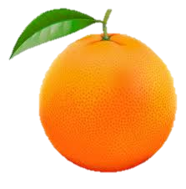
Hát
Quả gì ?

Slide 4
Bài 13 : Ăn uống hợp lí
Hoạt động 1: Xác định việc ăn uống hợp lí và ăn uống không hợp lí.
Có rất nhiều loại thức ăn , thức uống và cách ăn uống khác nhau. Có loại tốt cho sức khoẻ nhưng cũng có loại gây hại cho sức khoẻ .
Em tự ăn hay có người lớn cho em ăn ?
Em thường uống loại nước nào ?
Hằng ngày, ở gia đình các em thường ăn mấy bữa ?
Em thích ăn những loại nào ?Em có thích ăn rau, quả không ?

Slide 5
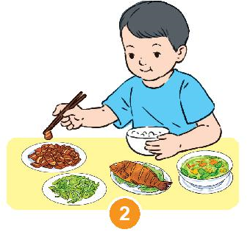
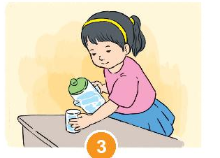
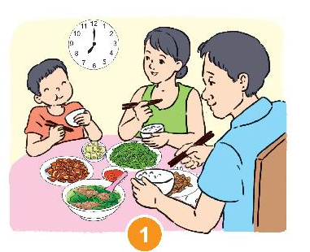
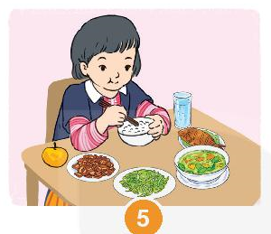
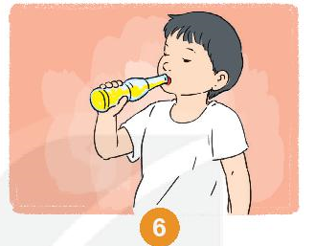
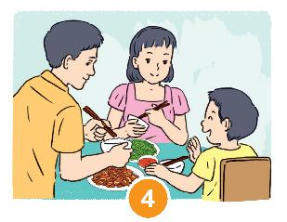
Hoạt động 1: Xác định việc ăn uống hợp lí và ăn uống không hợp lí.
Chỉ thích ăn thịt
Uống nước đã đun sôi hoặc nước đã khử trùng
Ăn đúng bữa
Ăn đủ chất
Chỉ thích uống nước ngọt
Không ăn quá no

Slide 6
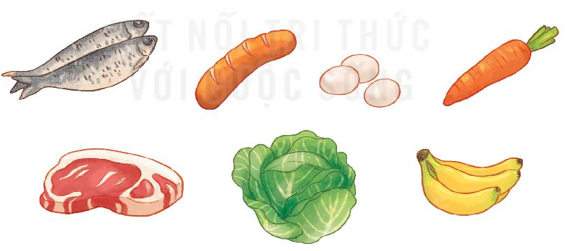
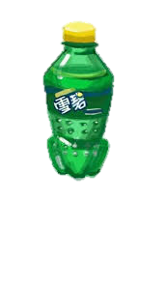
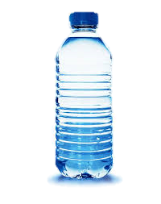
Hoạt động 2: Chơi trò chơi chọn thực phẩm tốt cho thức ăn.
Chọn thực phẩm tốt cho bữa ăn
Tôi cần! tôi cần! – Cần gì! cần gì !
2
1
3
4
5
Tôi cần …. loại thực phẩm và ….. loại thức uống cho bữa ăn .

Slide 7
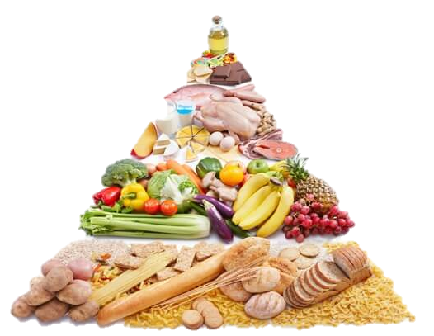
Hoạt động 3:
- Cùng bố mẹ lựa chọn thực phẩm tốt cho bữa ăn hằng ngày.
- Rèn luyện thói quen ăn uống hợp lí , vệ sinh ăn toàn.

Slide 8
Ăn sạch, uống sạch bạn ơi
Cơ thể khoẻ mạnh, học hành tiến lên !

Slide 9
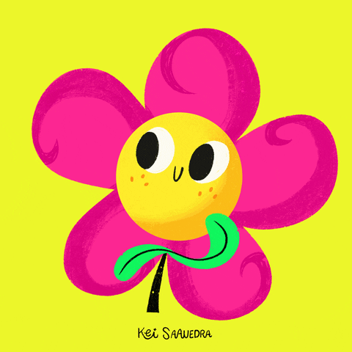

Slide 10
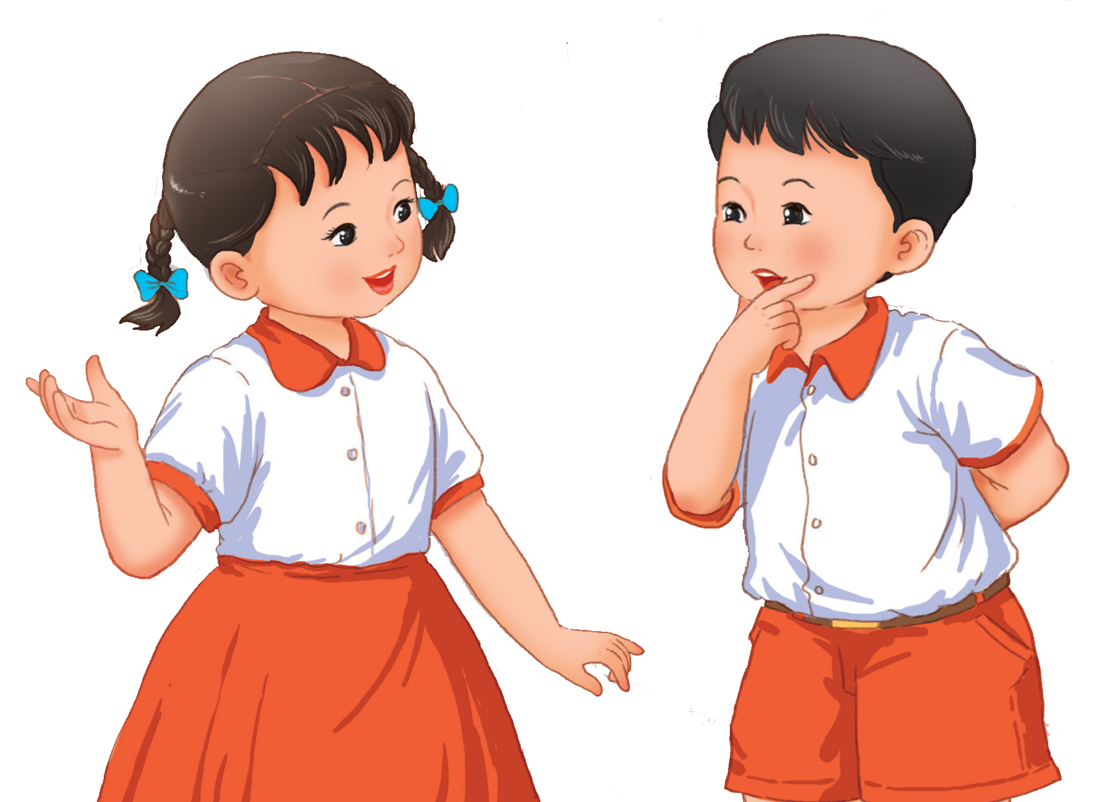
TẠM BIỆT
CÁC EM

